Slide 1
新闻推荐系统
项目组成员：
1501220056 康安龙
1501220053 和军尧
1501220070 刘臻
1501220079 宋思儒
1501220097 张琳

Slide 2
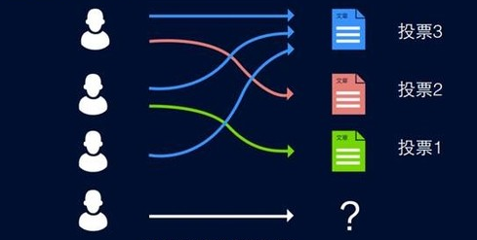
他该被推荐哪篇文章？

Slide 3
概述
发展背景
解决策略
数据集介绍
算法步骤
Q&A

Slide 4
发展背景
随着近年来互联网的飞速发展，个性化推荐已成为各大主流网站的一项必不可少服务。提供各类新闻的门户网站是互联网上的传统服务，但是与当今蓬勃发展的电子商务网站相比，新闻的个性化推荐服务水平仍存在较大差距。一个互联网用户可能不会在线购物，但是绝大部分的互联网用户都会在线阅读新闻。因此资讯类网站的用户覆盖面更广，如果能够更好的挖掘用户的潜在兴趣并进行相应的新闻推荐，就能够产生更大的社会和经济价值。

Slide 5
发展背景
初步研究发现，同一个用户浏览的不同新闻的内容之间会存在一定的相似性和关联，物理世界完全不相关的用户也有可能拥有类似的新闻浏览兴趣。此外，用户浏览新闻的兴趣也会随着时间变化，这给推荐系统带来了新的机会和挑战。因此，希望通过对带有时间标记的用户浏览行为和新闻文本内容进行分析，挖掘用户的新闻浏览模式和变化规律，设计及时准确的推荐系统预测用户未来可能感兴趣的新闻。

Slide 6
概述
发展背景
解决策略
数据集介绍
算法步骤
Q&A

Slide 7
解决策略
基于新闻相似度推荐
可以理解为看了A新闻的同学和看B新闻同学的重合度，重合度越高，说明两则新闻的用户越重合，那么当一个用户看了A新闻的时候就可以对他推荐B新闻。并且对于一个新用户，只要看了一条新闻，立刻可以对他进行推荐。但是有个毛病，新闻的相似度的计算需要时间，也就是说不能对一条全新的新闻进行推荐。

Slide 8
解决策略
基于用户相似度推荐
通过计算两个用户之间的相似度，比如有两个用户张三和李四，他们看的新闻重合度越高，说明他们的口味越相似，那么就可以把李四看过的张三没看过的推荐给张三。因为用户的相似度需要在后台计算，一般来说是每天计算一次，所以对一个新的用户来说会没有相似的用户，无法通过用户相似度进行推荐。

Slide 9
解决策略
基于兴趣度的推荐
根据用户之前的对新闻的相关操作数据来构建他的兴趣模型，然后形成兴趣（标签）-权重对，兴趣的来源可以是订阅、阅读、阅读时长、点赞、互动、分享等，同时还要考虑时间维度上的衰减（类似hack news的重力衰减），然后根据权重来推荐（要么权重大于某一个阈值，要么在这个人的兴趣体系下做排序）。推荐精度从统计意义上，和算法调精以及历史预料的丰富程度有关

Slide 10
解决策略
基于语义的推荐
通过新闻内容之间的联系得出一个相似度，把内容相似的新闻推荐给用户。语义分析和以上三种不一样，上面的结果会因为看新闻的人越来越多而越来越准，语义分析不会，所以，需要结合一些时间，热度等因素综合考虑。

Slide 11
概述
发展背景
解决策略
数据集介绍
算法步骤
Q&A

Slide 12
数据集介绍
来源：CCF大数据竞赛
地址：http://115.28.182.124/c/00000000050/information/%E7%AB%9E%E8%B5%9B%E6%8F%8F%E8%BF%B0

Slide 13
数据集介绍
数据描述：
国内某著名财经新闻网站—财新网随机选取了10000名用户，并抽取了这10000名用户在2014年3月的所有新闻浏览记录，每条记录包括用户编号、新闻编号、浏览时间（精确到秒）以及新闻文本内容，其中用户编号已做匿名化处理，防止暴露用户隐私。

Slide 14
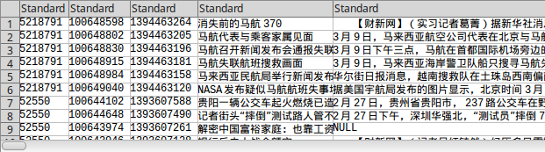
数据集介绍

Slide 15
数据集介绍
训练数据
训练集数据每一行为一个浏览记录，该行浏览记录包含6个字段，分别记录以下信息：
用户编号 新闻编号 浏览时间 新闻标题 新闻详细内容 新闻发表时间
字段之间用table符即”\t”隔开，文本编码为utf8编码格式，如下为截取训练集中的一行： 注：红色方框中的为文本中截取的一行。浏览时间为Unix时间戳，即是从1970年1月1日（UTC/GMT的午夜）开始所经过的秒数。

Slide 16
概述
发展背景
解决策略
数据集介绍
算法步骤
Q&A

Slide 17



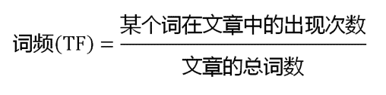

算法步骤
对新闻进行聚类（打标签）
对新闻打标签，我们采用文本挖掘的相关算法，这里用到了TF.IDF。下面是它的一些公式及解析。

Slide 18

算法步骤
对新闻进行聚类（打标签）
先对文章提取分词，再计算每个分词的TF.IDF，找出前N条关键词，并形成词频矩阵，再根据词频矩阵进行聚类，构成文章的标签。
下面即为某篇文章的片断的结果（ TF.IDF ）：

Slide 19
算法步骤
对新闻分类
对新增的一条新闻，根据先前聚类结果形成的及其它网站爬取的语料库，对新闻进行分类，此后就可以交由用户推荐流程推荐给用户了。

Slide 20
算法步骤
对用户打标签
根据用户所查阅的每篇文章对应的标签，对用户打标签，初步形成用户的偏好模型，这时就可以针对用户的不同类型推荐对应类型的新闻，同时用户的兴趣度模型会随着用户阅读量的增加而动态调整，随着时间的推移，推荐会越来越精确。

Slide 21
算法步骤
新闻推荐
计算同一类别下的所有用户最受欢迎的新闻条目，对其进行排序取权重大的推荐给用户，这里在排序时不一定票数最多的新闻就一定排在第一位，还要考虑时间维度上的衰减（类似hack news的重力衰减），然后根据权重来推荐。

Slide 22
Q&A
Thanks!

